Slide 1

Муниципальное общеобразовательное учреждение
"Первомайская средняя школа"
Ясногорского района Тульской области
СЦЕНАРИЙ МЕРОПРИЯТИЯ
ФЛЕШМОБ
"Мы за здоровый
образ жизни!"
Подготовили и провели: Семянчикова Яна Валерьевна,
Хохлова Светлана Ивановна.

Slide 2

Цель мероприятия:
1.Формирование потребности у подростков в здоровом образе жизни.
2.Создание духовной, творческой атмосферы, способствующей развитию творческого потенциала ребёнка.
3. Пропаганда и привитие интереса к различным видам спорта.
Задачи:
1.Пропаганда ЗОЖ.
2.Формирование здорового отношения к природе.
3.Выработка потребности заботиться о своём здоровье.
Место проведения: актовый зал МОУ "Первомайская СШ"
Оборудование: музыкальный центр, ленты, коврики, степ платформы, флаги, плакаты.
Ссылка на просмотр мероприятия: https://cloud.mail.ru/public/dkrm/Dfe7AruMT

Slide 3
Приветствие команды
РЕЧЕВКА
Наша команда: (хором) Улыбка
Наш девиз: (хором) Максимум спорта, максимум смеха!
Так мы быстрее добьёмся успеха!
Ученик: Спорт, ребята, всем нам нужен.
Ученик: Мы со спортом крепко дружим.
Спорт- (хором) помощник!
Спорт-(хором) здоровье!
Спорт-(хором) игра!
Хором: Всем физкульт-ура!

Slide 4
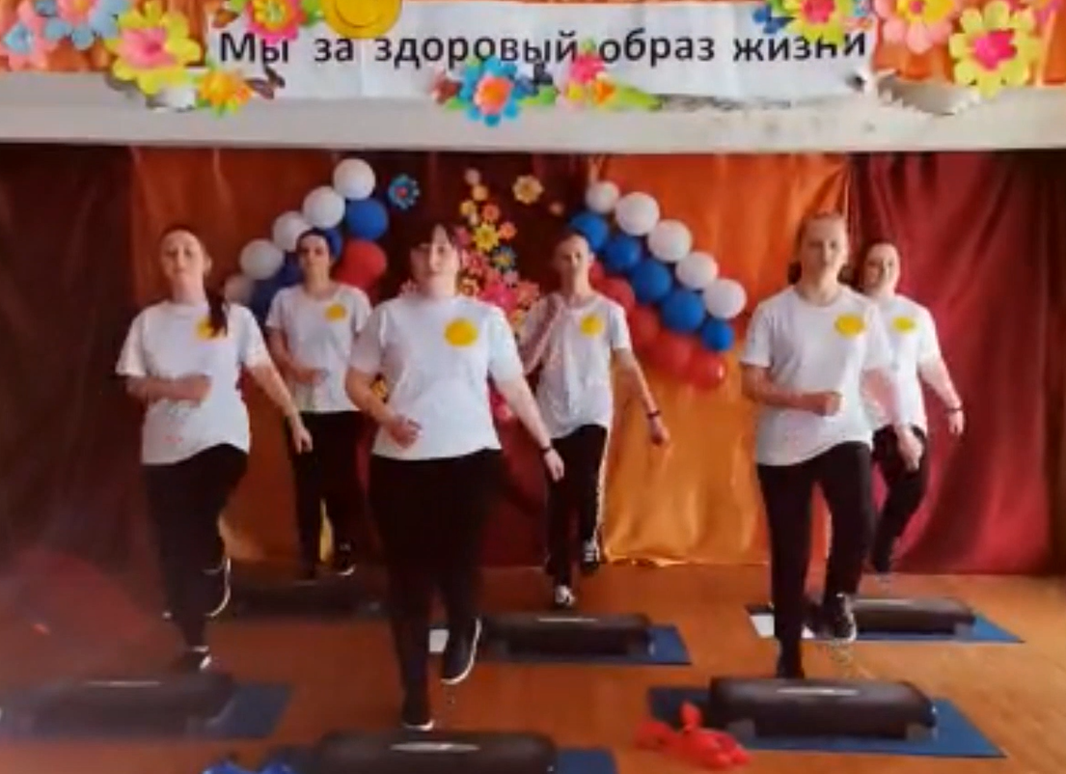
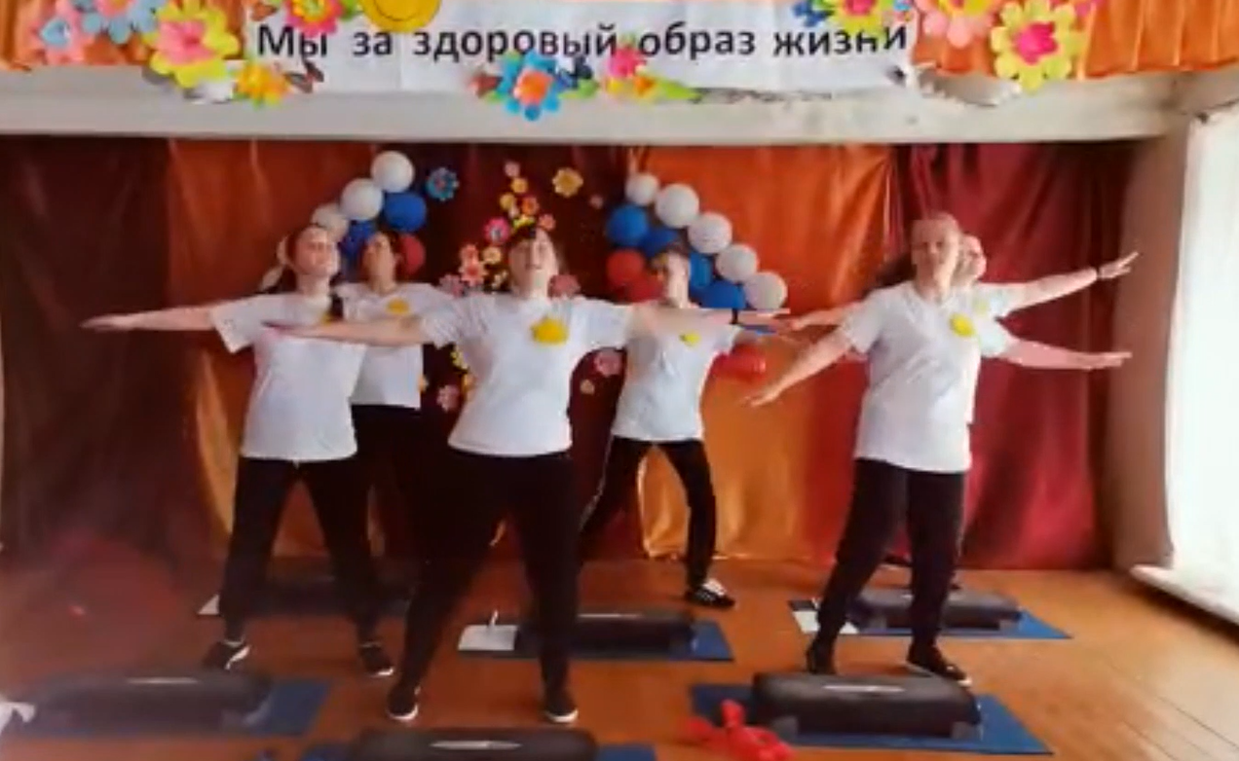
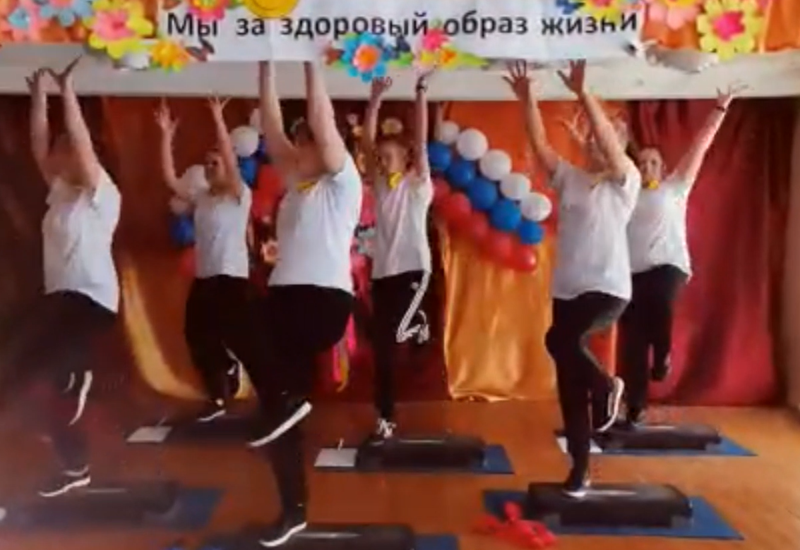
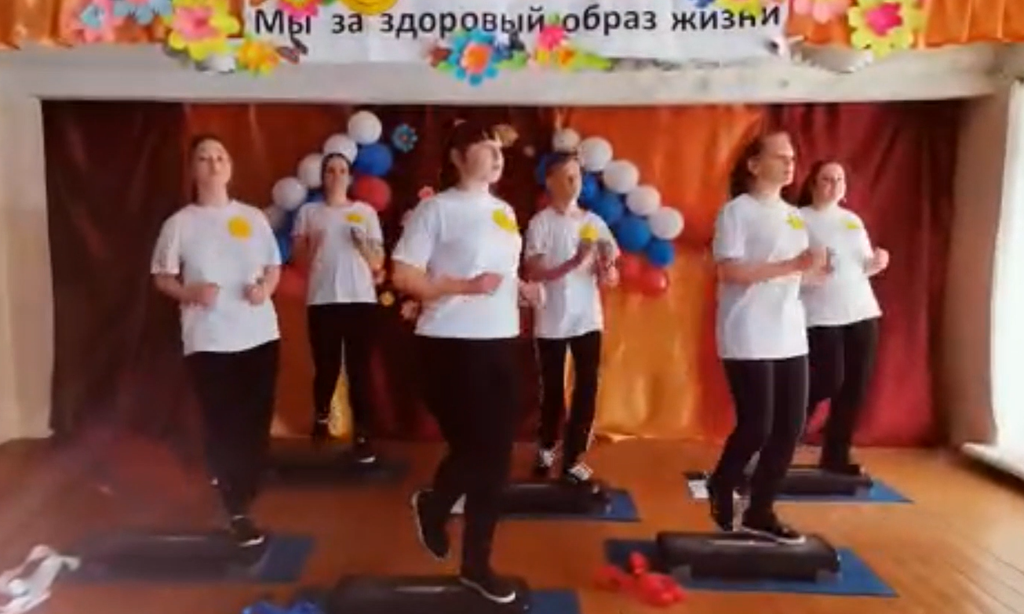
ВЫПОЛНЕНИЕ ФИЗИЧЕСКИХ УПРАЖНЕНИЙ
НА СТЕП ПЛАТФОРМЕ ПОД МУЗЫКУ

Slide 5
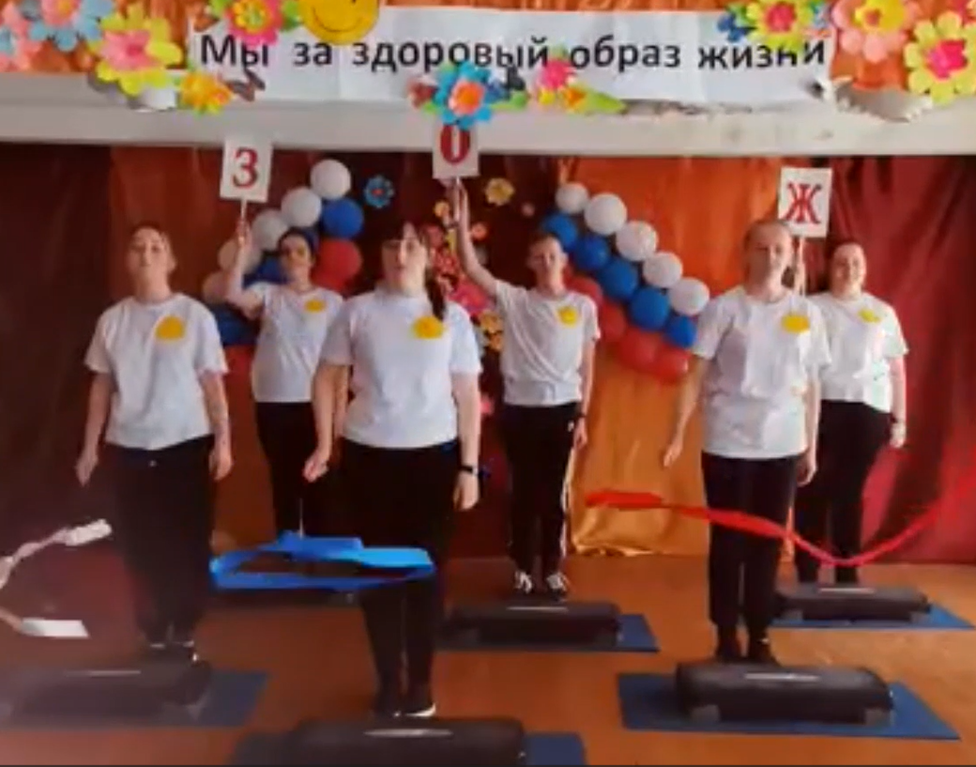
Хором: Мы молодые, мы духом сильны,
Мы выбираем здоровье страны!

